Slide 1

Introducción a la Física (2013)
Unidad: 01
Clase: 01
Fecha: 20130516J
Contenido: Introducción, órdenes y fermi
Web: http://halley.uis.edu.co/fisica_para_todos/
Archivo: 20130516J-HA-Introduccion_orden_de_magnitud_fermi.pdf

Slide 2
Presentación

Slide 3
Cursada
Cuatro encuentros semanales de dos horas
  Clases: Jueves de 10 a 12
  Clases interactivas y charlas invitadas: Martes de 10 a 12
  Prácticas y Labos: Miércoles ó Viernes de 10 a 12 (en dos grupos)
Ciclo de lecturas semanales: I. Asimov, C. Sagan y otros grandes
Cosmos:
  Un capítulo semanal estimula y sienta bien
Evaluación
  Equipo de trabajo de dos estudiantes para las prácticas
  Cuatro evaluaciones (entregas pautadas) y una presentación final
  Todo lo que diga, haga, comente y pregunte será usado → a su favor

Slide 4
Metodología
Todos estamos aprendiendo
  Encuentros interactivos con aportes de los docentes y de los alumnos, orientados al enriquecimiento mutuo
Esperamos sus aportes
  Preguntas y respuestas

Slide 5
Objetivos
Adquirir una perspectiva general de la Física, su importancia para la comprensión del mundo que nos rodea, y su influencia en la vida diaria: la Física como ciencia natural, basada en la observación y en la experimentación. También debatiremos sobre el oficio de ser físico profesional...
… y algo de mecánica, algo de termodinámica y algo de electromagnetismo

Slide 6
Bibliografía
Bibliografía
  Cualquier libro de física: Halliday-Resnick, Tippler, Sears-Semansky, ...
  Física de las noches estrelladas, Battaner.
  Fisica re-creativa, Gil-Rodriguez.
  Físca conceptual, Hewitt.
  Cosmos, Sagan
  El Mundo y sus Demonios, Sagan
  Una expedición al mundo subatómico, De Florian.
  Biblioteca de Introducción a la Ciencia, I. Asimov
  Wikipedia (con un poco de cuidado)
  Prohibido copiar y pegar, so pena de ser expulsado del Edén

Slide 7

Una excusa para charlar de física
http://halley.uis.edu.co/fisica_para_todos

Slide 8
Una excusa para charlar de física
El foro:
  Para los martes, debemos contestar una serie de preguntas sobre temas varios
  Esta actividad será evaluada

Slide 9
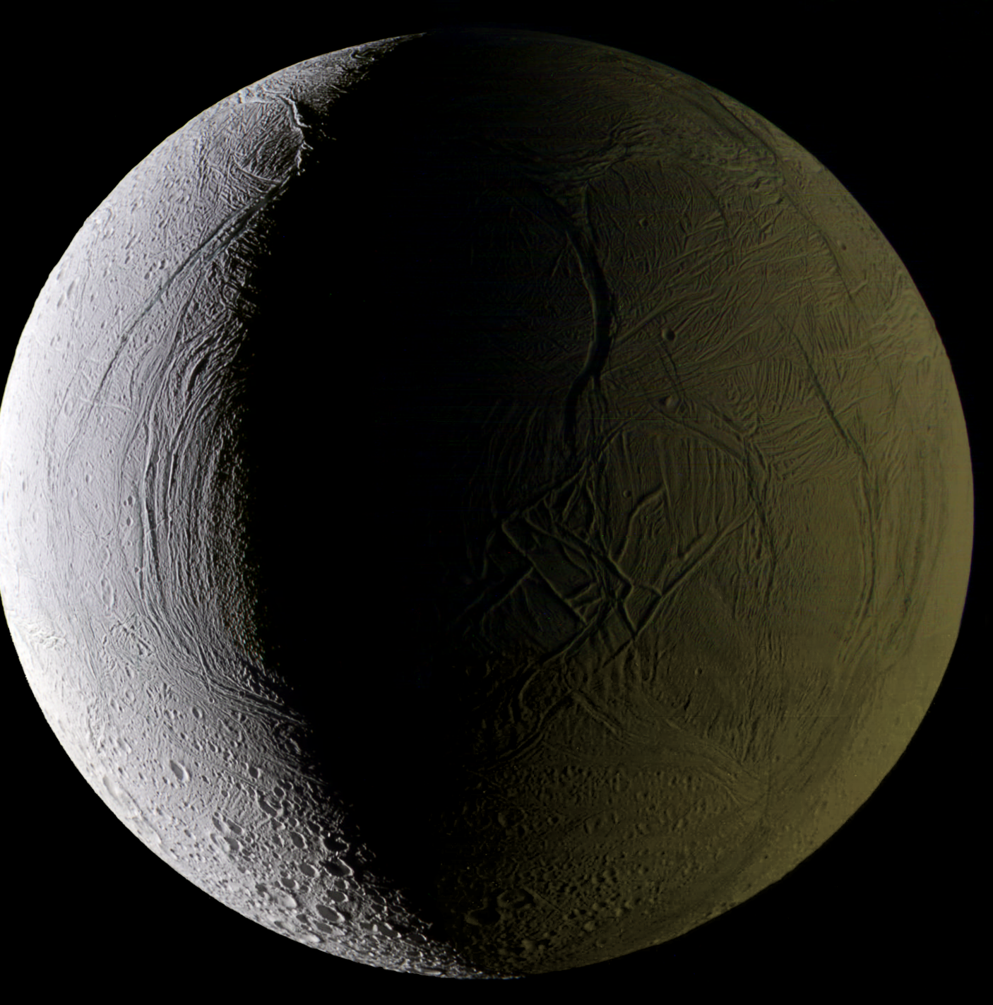
Primera Parte (Jueves y Martes)
Estimaciones y preguntas de Fermi
Herramientas de análisis de datos, graficación y escritura de informes
  Python(+SciPy), GnuPlot, LaTeX
Herramientas de manipulación matemática simbólica
  Máxima
Análisis de datos astrofísicos reales
Primera Entrega (Evaluación) ← Lun 2013-06-03 23:59:59
“Algo de mecánica...”
  Leyes de Kepler del movimiento planetario
  Ley de Gravedad Universal
Segunda Entrega (Evaluación) ← Vie 2013-06-28 23:59:59
Encelado visto por la sonda Casini

Slide 10
Charlas invitadas (Martes)
“A la caza del Bosón de Higgs” (A. Melfo, ULA, Mérida, Venezuela)
“Materia Condensada en la UIS” (H. Paredes, UIS, Bucaramanga, Colombia)
“Noticias del Universo” (H. Rago, ULA, Mérida, Venezuela)
“Viviendo con una Estrella” (H. Asorey, UIS, Bucaramanga, Colombia)
...

Slide 11
Introd. a la Física: Conceptos claves
Pre-conceptos
  ¿Aceleración o velocidad? ¿Fuerza, energía o impulso?
¡No lo diga, escríbalo! → ¡No lo escriba, dibújelo!
  Un dibujo vale mil palabras
Órdenes de magnitud y análisis dimensional
  El oscuro arte de la estimación
    ¿Realmente no sé nada cuando encaro algo nuevo?
  El sistema de unidades como herramienta
    ¿Cómo puedo vincular magnitudes que conozco?

Slide 12

Física 0 - La física en la ventana

Slide 13
Física 0 - La física en la ventana
La física es una sucesión de hipótesis razonables: no está sólo en los libros, abramos la ventana y observemos al mundo

Slide 14
La física y la matemática
Frente a la infinita riqueza del mundo material, los fundadores de la ciencia positiva seleccionaron los atributos cuantificables: la masa, el peso, la forma geométrica, la posición, la velocidad.
Y llegaron al convencimiento de que "la naturaleza está escrita en caracteres matemáticos", cuando lo que estaba escrito en caracteres matemáticos no era la naturaleza, sino... la estructura matemática de la naturaleza.
Perogrullada tan ingeniosa como la de afirmar que el esqueleto de los animales tiene siempre caracteres esqueléticos.
No era pues, la infinitamente rica naturaleza la que expresaban esos cientistas con el lenguaje matemático, sino apenas su fantasma pitagórico.
Lo que conocíamos así de la realidad era más o menos como lo que un habitante de París puede llegar a conocer de Buenos Aires examinando su guía, su cartografía y su guía telefónica; o, más exactamente, lo que un sordo de nacimiento puede intuir de una sonata examinando su partitura.
La raíz de esta falacia reside en que nuestra civilización está dominada por la cantidad y ha terminado por parecemos que lo único real es lo cuantificable, siendo lo demás pura y engañosa ilusión de nuestros sentidos.
Hombres y Engranajes, 1951
E. Sábato

Slide 15

La Naturaleza nos impacta y estremece

Slide 16
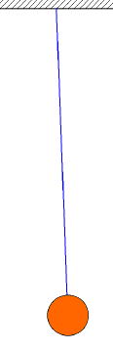
Algo más concreto...
Mire fíjamente al péndulo
Repita cinco veces: voy a estudiar Introducción a la Física
¿Es posible determinar el período de un péndulo?

Slide 17
El período de un péndulo

Slide 18
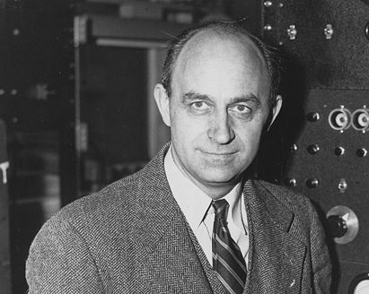
Preguntas de Fermi
¿Cuántos afinadores de piano hay en la ciudad de Chicago?

Slide 19
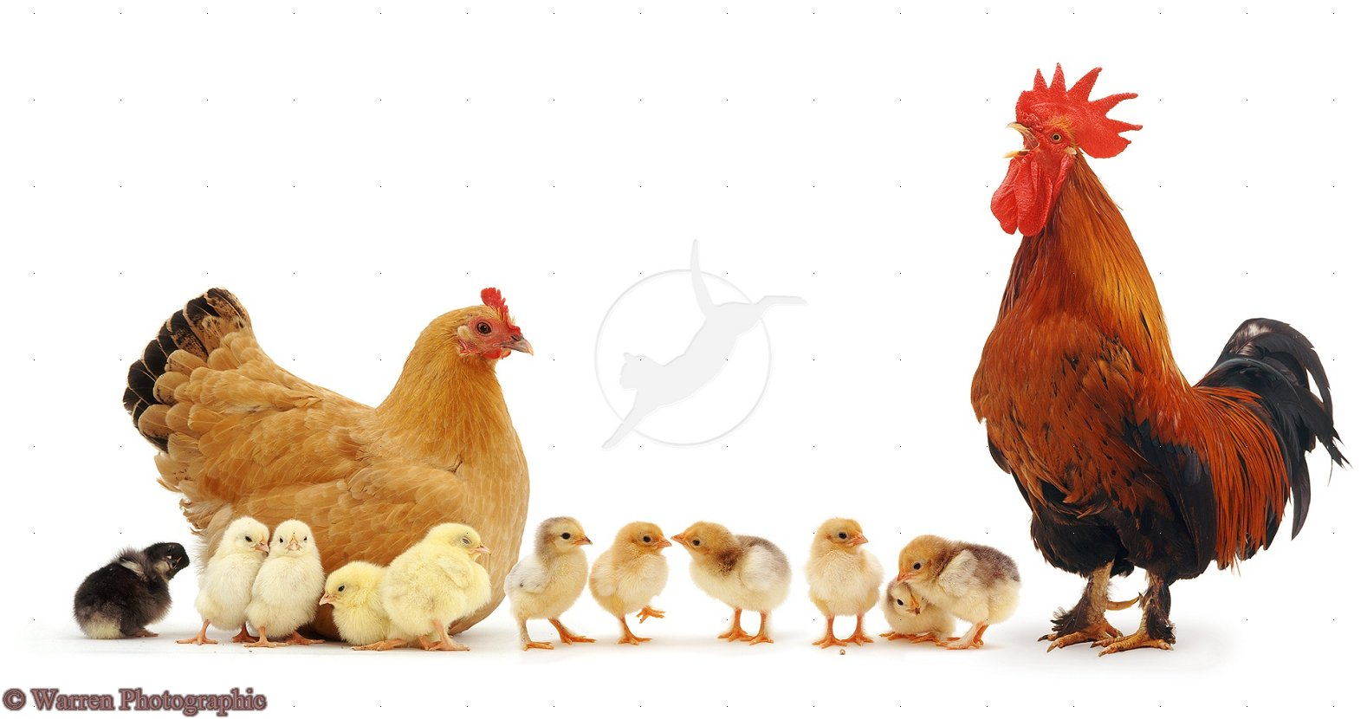
Una con sabor local
¿Cuántos pollos se consumen en Colombia por año?

Slide 20
¿Cómo responder a esta pregunta?
La física es una sucesión de hipótesis razonables, cuyas predicciones deben ser contrastadas con los resultados de los experimentos

Slide 21
¿Cuándo no se algo sobre un tema...
Hipótesis → Modelos → Realidad
… realmente no se nada?
¿Puedo aventurar una hipótesis y llegar a un resultado plausible?
La realidad es compleja y en general inabordable
¿Qué hacemos entonces?

Slide 22


La realidad

Slide 23
Nuestros modelos

Slide 24
¿Y los pollos?
Experimento → Datos
Análisis de los datos
  Muestra vs Población
  Media Muestral → Media Poblacional
  Varianza y desvío muestral
Tamaño de la muestra: n
Media muestral:

Slide 25
En python....
# METODO UNO
# x es una lista con los datos
x=[1, 0.5, 0.3, 1.1]
# n es el tamaño muestral
n=len(x)
# x_bar es la media
x_bar=0.
# itero sobre la lista
for i in xrange(0,n):
# y sumo cada elemento a x_bar
x_bar += x[i]
# divido por n
x_bar /= n
# muestro el resultado
print 'La media es',x_bar
# METODO DOS
# x es una lista con los datos
x=[1, 0.5, 0.3, 1.1]
# n es el tamaño muestral
n=len(x)
# x_bar es la media
x_bar=0.
# sumo los elementos de x
x_bar = sum(x)
# divido por n
x_bar /= n
# muestro el resultado
print 'La media es', x_bar

Slide 26
Desarrollo

Slide 27
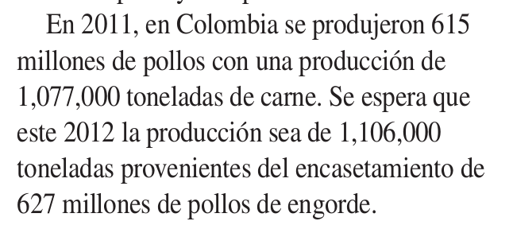
Órdenes de magnitud
La física es una sucesión de hipótesis razonables:
“En Colombia debe haber ________________ pollos”
Cuyas predicciones deben ser contrastadas con los resultados de los experimentos (u observaciones):
(fuente: Revista Industria Avícola, Mayo 2012, pág. 8, http://www.industriaavicola-digital.com)

Slide 28
Moraleja
Usen las unidades
Analicen los casos extremos
Basen su modelo en hipótesis razonables
Contrasten los resultados con las observaciones
Traten de comprender la razón de las diferencias entre su modelo (simplificado) y la naturaleza
Replanteen sus hipótesis, recordando que:
Un modelo simplificado y entendible es más útil que un modelo más exacto pero a la vez más complicado
Método ciéntifico en castellano

Slide 29
Para responder ahora (en grupos)
¿Cuántas pelotas pueden acomodarse en la superficie de una cancha de futbol?
¿Y cuantas necesito para llenar un estadio hasta el techo?
¿Cuál es la longitud total de los capilares del cuerpo humano? (ayuda: en el cuerpo hay 5 L de sangre)
¿Cuánta potencia eroga una persona estando en reposo? (ayuda: se necesitan 2000 kcal diarias para sobrevivir)
¿Cuántos litros de ron caben en el cuerpo humano? (ayuda: el peso promedio de un hombre adulto es 70 kg)
¿Cuantos litros de cerveza entran en este aula?
¿Cuánto dinero puede transportar un carro de valores?
¿Cuántas arepas come un venezolano por día?

